Slide 1
# Phần sửa so với buổi vấn đáp
Slide: Thêm phần tổng kết ở cuối slide.

Slide 2
Đồ án cuối kỳ
Môn Khoa học dữ liệu
Phạm Quang Phước Nguyên – 1612441
Nguyễn Cao Nhân - 1612451

Slide 3
Câu hỏi cần trả lời?
Phân loại câu hỏi trong hệ thống hỏi và đáp của bệnh viện.
Trang web lấy dữ liệu: http://gd1.bvdaihoc.com.vn/faqs_all.asp
Trong trang web này người ta phân các câu hỏi thành 30 danh mục khác nhau.
Nhóm chỉ giải quyết câu hỏi trên 3 nhóm là Dị ứng - Miễn dịch lâm sàng, Phổi và Tai mũi họng.

Slide 4
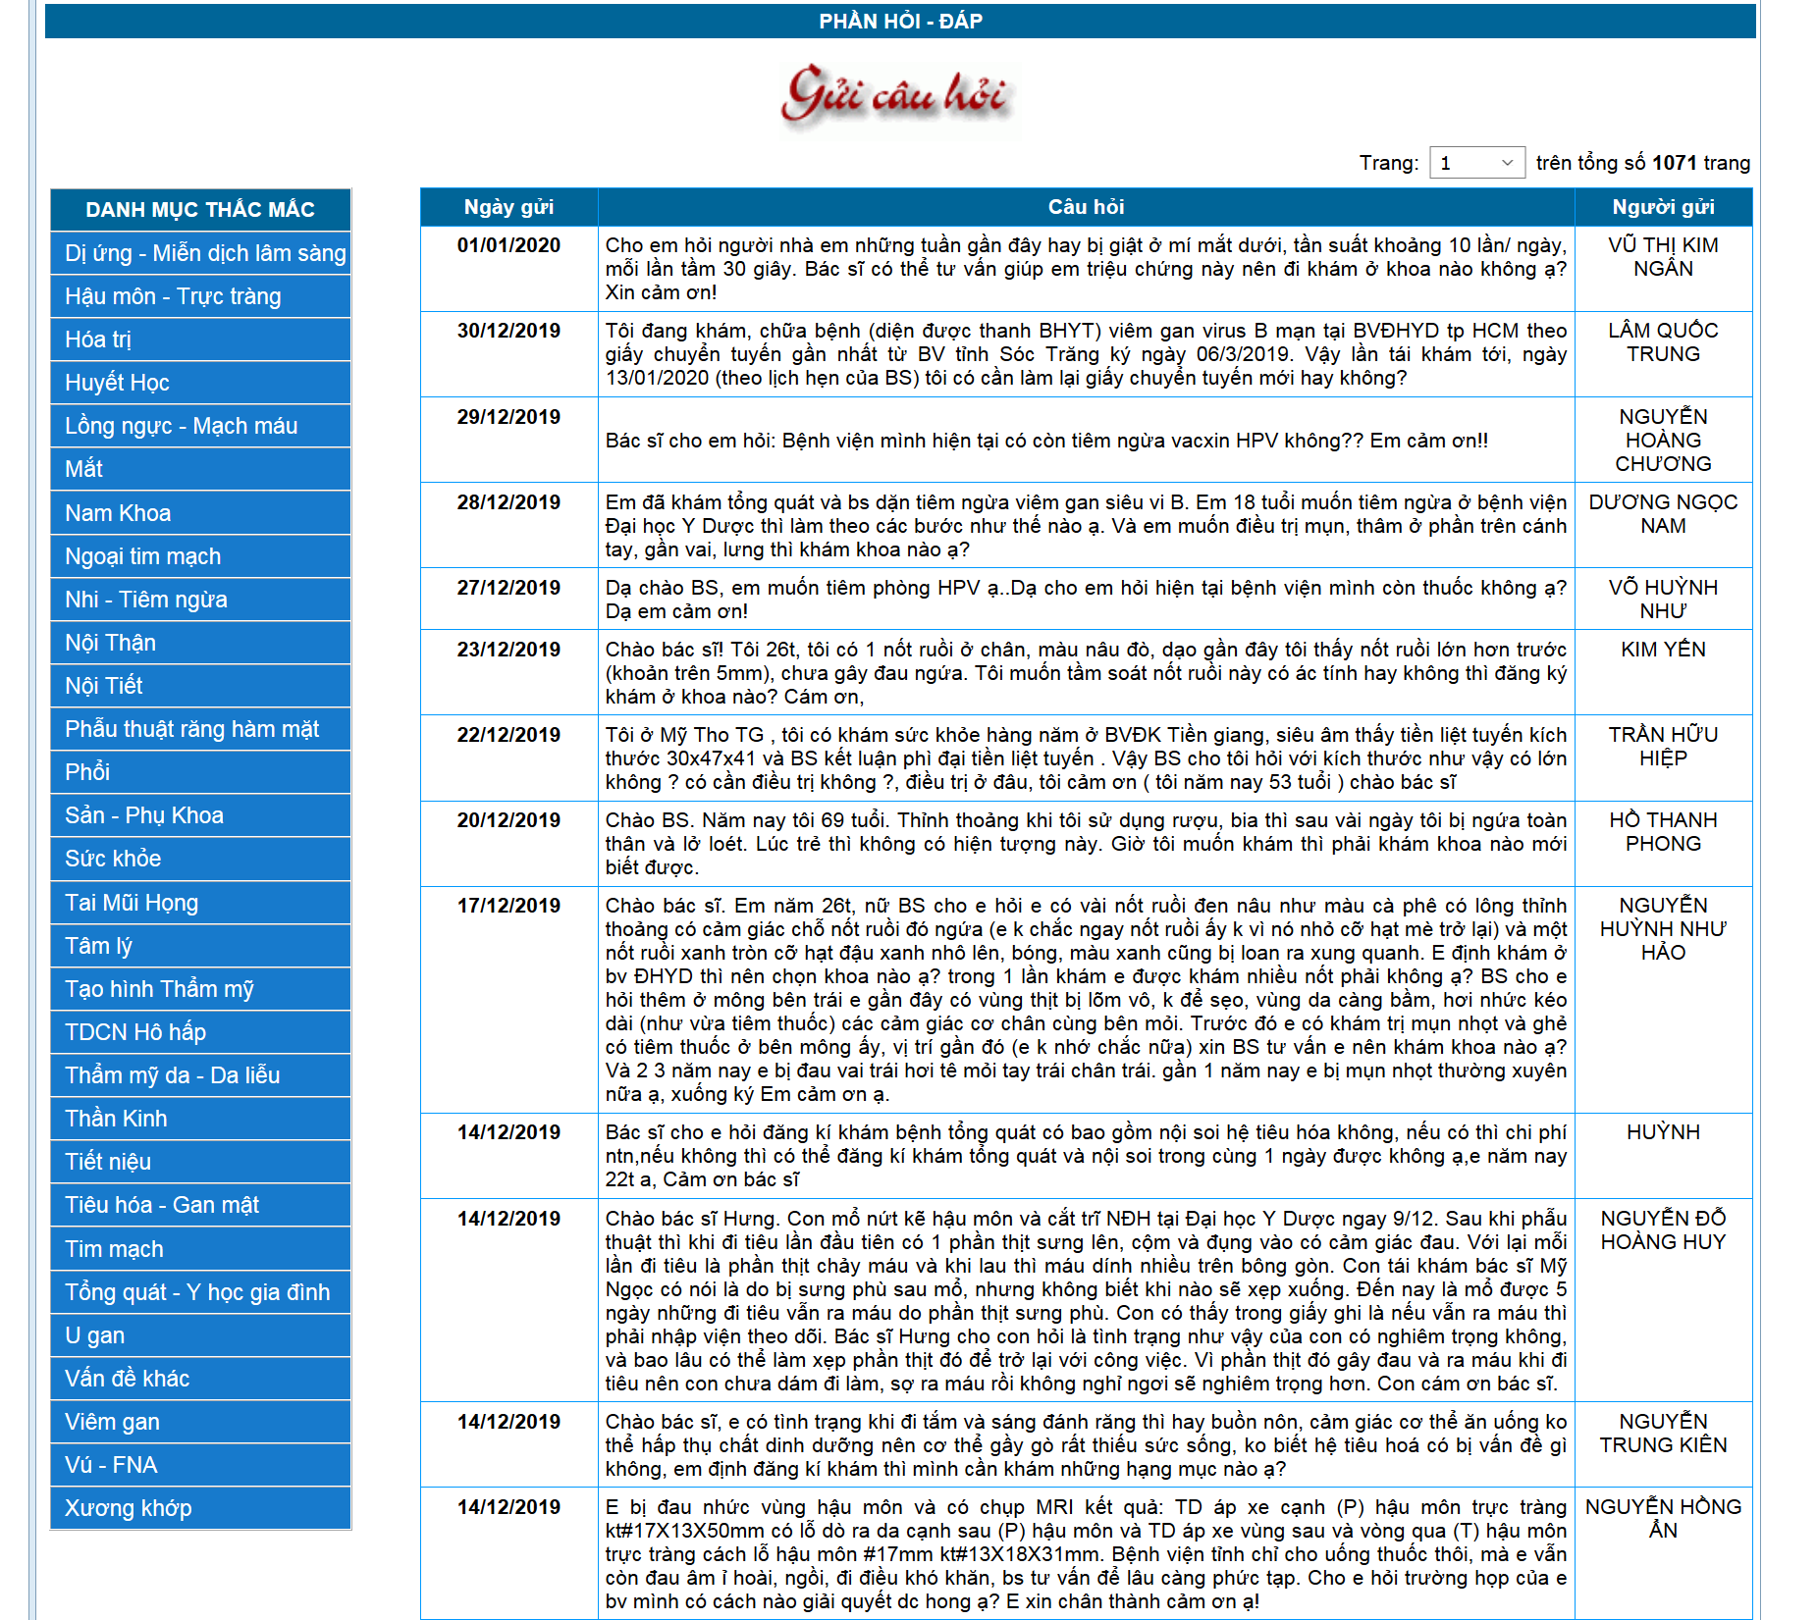
Trang web để lấy dữ liệu
http://gd1.bvdaihoc.com.vn/faqs_all.asp

Slide 5
Lợi ích của việc trả lời câu hỏi này?
Hiện tại sẽ có một người chịu trách nhiệm tiếp nhận câu hỏi sau đó đọc câu hỏi và chuyển tới đúng bác sĩ chuyên khoa để giải đáp.
Khi lượng câu hỏi đến khá nhiều khiến cho việc giải đáp không được kịp thời nhanh chóng.
Hi vọng với cách phân loại tự động sẽ giúp tiết kiệm thời gian.
Nhóm có nghĩ tới các trường hợp bị phân loại sai, thì bác sĩ chuyên khoa khi đọc sẽ biết và gửi lại cho đúng chuyên khoa.

Slide 6
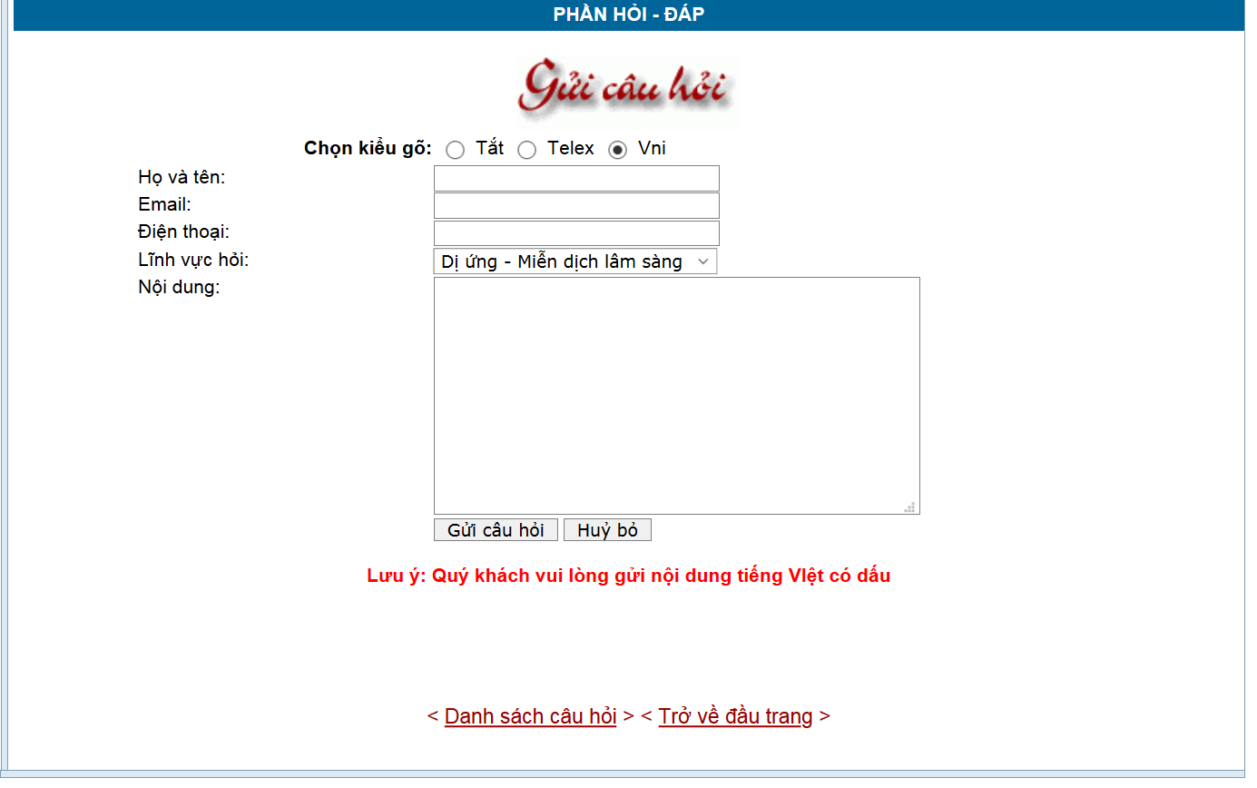
Gửi câu hỏi
Khi gửi câu hỏi qua trang web, người hỏi có thể lựa chọn lĩnh vực hỏi mà mình mong muốn
Nhưng với các kênh khác như tin nhắn, email, facebook… thì cũng cần phải phân loại chuyên khoa cho câu hỏi

Slide 7
Nguồn gốc của câu hỏi?
Ngay từ ban đầu nhóm có ý định làm một đề tài gì đó có liên quan tới sức khỏe, y tế nhưng khi tìm dữ liệu thì không có.
Sau khi nghe bài trình bày của Viettel về Hệ thống chăm sóc khách hàng tự động trả lời câu hỏi tại Zalo AI Summit 2019 thì nhóm đã biết làm gì và quyết định tìm danh sách các bệnh viện có công bố phần hỏi đáp lên trang chủ.
Sau khi search thì thấy có Bệnh viện Đại học Y dược Thành phố Hồ Chí Minh là có và khá nhiều câu hỏi.

Slide 8
Tính hợp pháp của dữ liệu?
Sau khi kiểm tra thì trang web không có tạo file robots.txt
Đã kiểm tra ở hai trang:
http://www.bvdaihoc.com.vn/robots.txt
http://gd1.bvdaihoc.com.vn/faqs_all.asp/robots.txt

Slide 9
Mô tả dữ liệu?
Như đã trình bày, nhóm chỉ thu thập và làm việc trên 3 loại Dị ứng - Miễn dịch lâm sàng, Phổi và Tai mũi họng.
Sau khi thu thập, nhóm có được 1159 câu hỏi, phân chia theo loại của chúng như sau:
Dị ứng - Miễn dịch lâm sàng: có 225 câu hỏi
Phổi: có 210 câu hỏi
Tai, mũi, họng: có 724 câu hỏi
Dữ liệu được lưu xuống file gồm 2 cột: cột thứ nhất là nội dung câu hỏi, cột thứ hai là chuyên khoa tương ứng câu hỏi.
Quy ước "Dị ứng - Miễn dịch lâm sàng" là 0, "Phổi" là 1 và "Tai mũi họng" là 2.

Slide 10
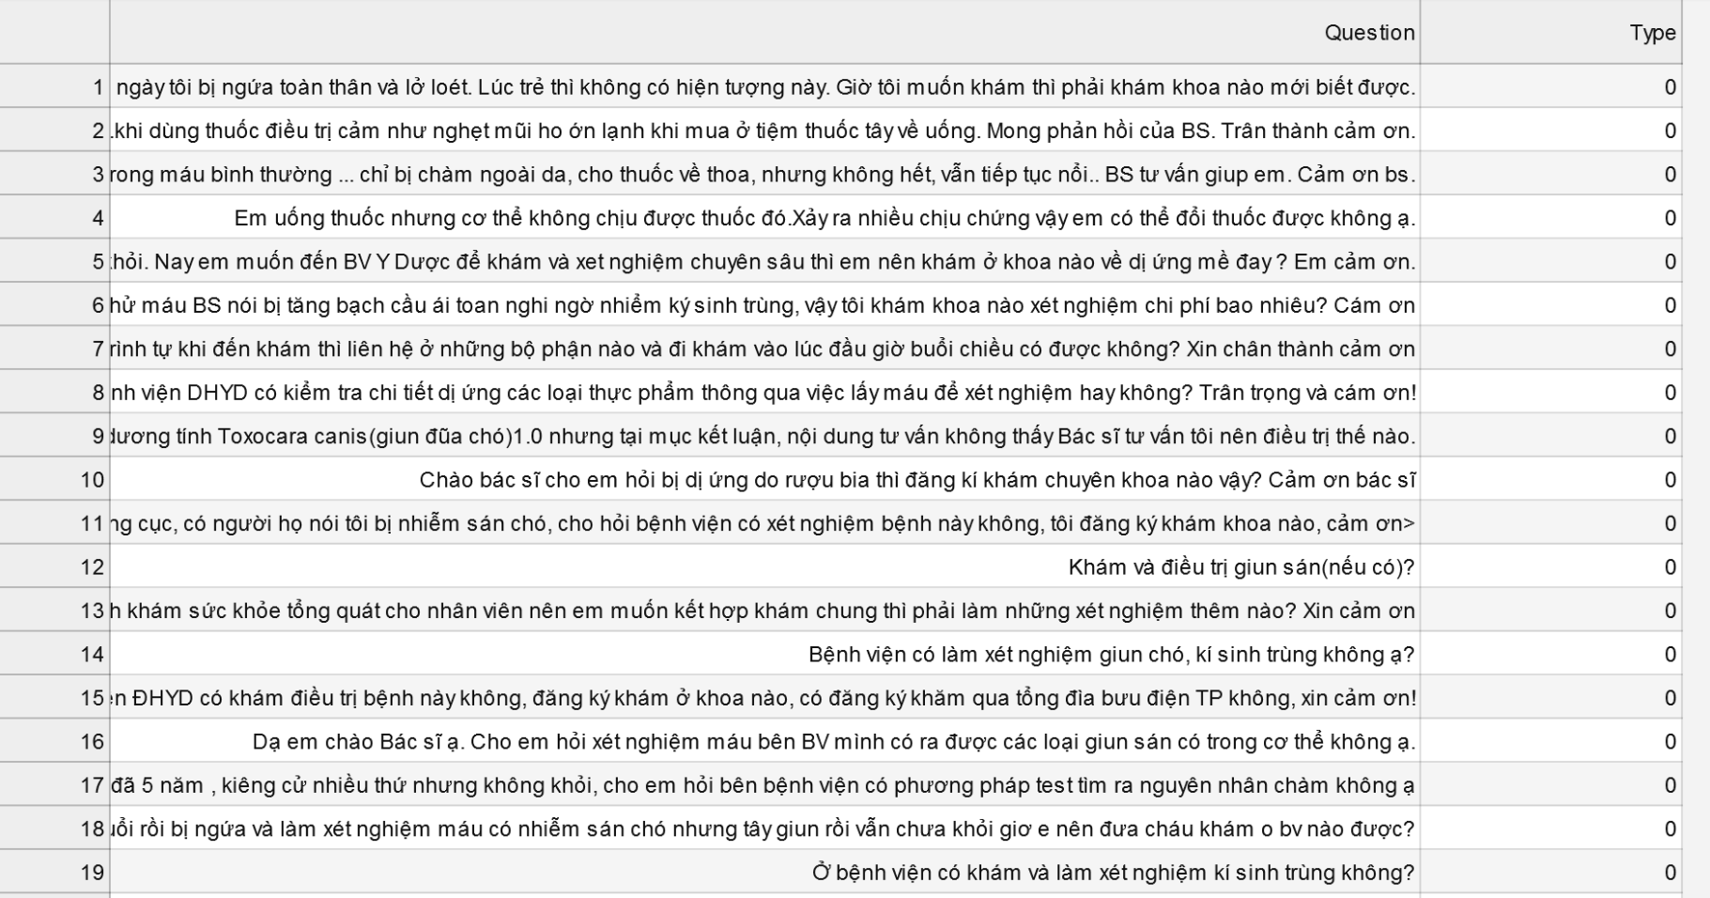
Bộ dữ liệu

Slide 11
Tính chính xác của dữ liệu?
Nhóm tin tưởng vào sự phân loại của trang web bệnh viện Đại học Y dược Thành phố Hồ Chí Minh!

Slide 12
Ý tưởng thực hiện đồ án
Chia tập dữ liệu ban đầu thành 3 tập train, validation, test với tỉ lệ 0.56-0.14-0.3.
Nhóm sẽ thực hiện các bước tiền xử lý sau:
Tạo "từ điển từ" từ tập train
Tạo danh sách stopword và loại bỏ các từ này trong danh sách câu hỏi
Chuyển đổi từng câu hỏi thành dạng vector (bag of word), dùng một số phương pháp giảm số chiều do từ điển rất nhiều từ nên vector đặc trưng sẽ rất dài
Khi có vector dạng số ta có thể chọn mô hình để huấn luyện

Slide 13
TIỀN XỬ LÍ

Slide 14
Cách chia bộ dữ liệu
Chia tập dữ liệu thành 2 phần:
30% là tập test
70% là tập train+validation
80% trong số này là tập train
20% còn lại là tập validation
Tóm lại tỉ lệ train-val-test là: 0.56 / 0.14 / 0.3

Slide 15
Bag of word
FIT
Input: danh sách các câu hỏi
Output: danh sách các từ (đã chọn lọc) có xuất hiện trong các câu hỏi
Cách thực hiện:
Mỗi câu hỏi được tách ra thành các từ, phân cách bởi khoảng trắng và các dấu câu
Các từ được chuẩn hóa về dạng viết thường
Mỗi từ nếu không phải là stop-word, không chứa số và có độ dài lớn hơn 1 thì sẽ được cập nhật vào bảng tần số
Từ bảng tần số lọc ra các từ có tần số xuất hiện thấp (từ 15 trở xuống) ta được danh sách các từ
Với tập train của nhóm thì gồm 450 từ

Slide 16
Bag of word
TRANSFORM
Input: danh sách các câu hỏi
Output: ma trận nhị phân, mỗi dòng ứng với một câu, một cột ứng với một từ, từ nào có xuất hiện trong câu thì cột đó có giá trị 1, ngược lại không có thì là 0
Cách thực hiện:
Khởi tạo matrix chỉ toàn số 0, số dòng là số câu hỏi, số cột là số lượng từ được chọn ở bước fit
Duyệt từng câu
Tách các từ trong câu, phân cách bởi khoảng trắng và các dấu câu
Nếu từ nằm trong danh sách các từ được chọn thì bật giá trị tại cột tương ứng là 1

Slide 17
TẠO PIPELINE
Gồm các bước:
BagOfWord(): là lớp nhóm tự định nghĩa, chuyển câu hỏi dạng từ sang vecto nhị phân
PCA(): Giảm số chiều của vecto nhị phân trên
NN(): Mô hình phân lớp MLP

Slide 18
LỰA CHỌN MÔ HÌNH
Thay đổi các siêu tham số sau để lựa chọn mô hình có độ lỗi trên tập validation thấp nhất:
Số chiều của PCA: 50, 100, 150, 200
Alpha trong MLP: 0.1, 1, 10, 100
Sau khi chạy tất cả các bộ siêu tham số trên thì thu được kết quả tốt nhất là số chiều = 200, alpha = 10.

Slide 19
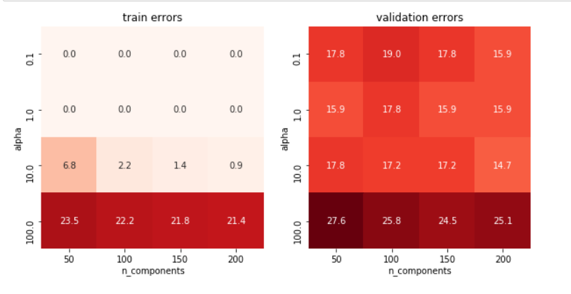
LỰA CHỌN MÔ HÌNH
Kết quả cụ thể như sau:

Slide 20
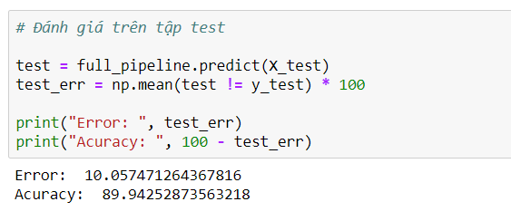
THỬ TRÊN TẬP TEST
Fit Pipline với siêu tham số tốt nhất vừa tìm được vào tập train + validation.
Sau đó predict trên tập test, thu được kết quả sau:

Slide 21
TỔNG KẾT
Đã làm được:
Nhóm đã xây dựng được mô hình đơn giản để giải quyết câu hỏi ban đầu đặt ra.
Mặc dù chỉ trên quy mô nhỏ, dữ liệu ít nhưng nhóm tin nếu tiếp tục thực hiện thì có thể áp dụng được như động lực thực hiện của đề tài là giúp đơn giản, tiết kiệm thời gian.
Chưa làm được:
Ngoài phương pháp phân lớp bằng mô hình MLP, nhóm chưa thử trên các phương pháp phân lớp khác nên chưa có sự so sánh đa dạng.

Slide 22
TỔNG KẾT
Các vấn đề học được:
Về kiến thức: làm quen được một số phương pháp trong mảng Xử lý ngôn ngữ tự nhiên – lĩnh vực mà trước đây các thành viên trong nhóm đều chưa biết qua.
Về cách thức làm việc nhóm:
Nên thực hiện sớm hơn để khi có lỗi có thể có thời gian khắc phục.
Nên lên kế hoạch, vạch ra các ý chính rõ ràng hơn.

Slide 23
TỔNG KẾT
Câu hỏi: Không có.

